Slide 1

主要内容
平衡二叉树
平衡因子的计算
不平衡的原因
平衡方法
B树
B⁺树
键树

Slide 2
平衡二叉树
平衡二叉树：
树中每个结点的左、右子树深度之差的绝对值不大于1，即：
⎮hl - hr ⎮≤ 1
结点的平衡因子：该结点的左子树的深度减去它的右子树的深度。
平衡二叉树所有结点的平衡因子只可能为：
-1，0，1

Slide 3
平衡二叉树
5
5
2
1
4
8
4
8
2
0
1
0
2
2
1
0
1
0
非平衡树
平衡树

Slide 4
不平衡的原因
1、插入操作可能引起以插入结点的父结点为根的子树的深度发生变化：
空树

Slide 5
不平衡的原因
1、插入操作可能引起以插入结点的父结点为根的子树的深度发生变化：
50
50
50
-1
0
0
0
1
40
60
0
0
50
50
0
1
0
-1
40
60
40
60

Slide 6
不平衡的原因
2、深度的变化可能向上传播。
50
50
-2
2
-1
1
40
60
40
60
1
0
0
0
-1
0
35
45
55
65
1
0
0
0
-1
0
20
70
0
0

Slide 7
不平衡的原因
3、波及的结点只限于从根结点到新插入结点路径上的结点，其它结点不受影响。
50
50
-1
-1
40
60
40
60
1
1
1
0
30
55
65
30
55
65
0
0
0
0
0
-1
57
70
52
52
57
0
0
0
0
0
插入70后

Slide 8
不平衡的原因
4、向上传播，可能止于某个结点，也可能传播至根结点
50
50
-1
-2
-1
40
60
40
60
40
40
40
40
1
1
0
-1
30
0
0
55
65
55
65
0
1
0
-1
0
-1
0
52
70
70
0
0
0

Slide 9
不平衡的原因
删除结点，可能引起以其父结点为根的子树的深度的变化
6
6
1
2
4
8
4
1
0
1
2
2
0
0
图1：原图
图2:删除 8

Slide 10
旋转操作
更改父子结点的关系
保持有序性
A
B
A
B
B
AR
BL
A
AL
B
A
BR
BL
BR
BR
AR
BL
BR
AL
BL
左孩子围绕父结点向上旋转
右孩子围绕父结点向上旋转

Slide 11
插入结点后平衡二叉树的再平衡
插入操作后，这个计算从插入结点的父结点到根结点的路径的结点
的平衡因子，这个过程持续到遇到新平衡因子为0，或-2，2或根结点停止
LL型
LR型
RR型
RL型

Slide 12
插入结点后平衡二叉树的再平衡
50
50
50
1
2
2
40
60
40
60
40
60
0
0
1
0
1
0
30
45
30
45
30
45
0
0
-1
0
1
0
35
25
0
0
再插入29？
再插入24？

Slide 13
插入操作：LL型平衡
插入结点在不平衡结点的左子树的左子树
A
A
B
1
2
0
B
AR
B
AR
B'L
A
0
h
1
h
h+1
0
BL
BR
B'L
BR
BR
AR
h
h
h+1
h
h
h
1、插入结点后，使其父结点为根的子树长高
2、向上传播到B（B也长高，但是仍然平衡)。
3、传播到A（A也长高，但是不再平衡）。
即：A是从新插入结点到根结点路径上最靠近新插入结点的原平衡因子为1的结点。
4、结点B旋转一次。

Slide 14
插入操作：LL型的平衡
A
A
B
1
2
0
B
AR
B
AR
B'L
A
0
h
1
h
h+1
0
BL
BR
B'L
BR
BR
AR
h
h
h+1
h
h
h
1、插入前，以A为根的树的高度为h+2，插入后，经过调整，以B为根的树的高度也是h+2，
意味着。。。？
2、调整前，中序遍历的结果为：BL、B、BR、A、AR
调整后？？？

Slide 15
插入操作：LR型的平衡
插入结点在不平衡结点的左子树的右子树
A
A
A
A
C
1
2
2
0
AR
AR
A
B
B
C
B
A
h
h
AR
0
-1
1
h
-1
0
BL
C
BL
C
B
C'L
h
h
CR
BL
CR
AR
h
0
1
-1
h-1
h
h-1
h
CL
CR
C'L
CR
BL
C'L
h-1
h-1
h
h-1
h
h
结点C旋转2次

Slide 16
插入操作：RR和RL型的平衡
RR和LL对称，RL和LR对称。

Slide 17
插入操作的平衡操作示例
例如:依次插入关键字5, 4, 2, 8, 6, 9
5
4
4
4
2
5
2
6
2
8
5
8
6

Slide 18
插入操作的平衡操作示例
4
2
6
6
5
8
4
8
9
2
5
9
继续插入关键字 9

Slide 19
插入操作的平衡操作示例
按次序输入关键字：1, 2, 3, 4, 5, 6, 7，8，9，10，11，12，13，14，15，试画出平衡二叉树的构造和调整过程。

Slide 20
插入操作的平衡操作示例
1
2
2
2
1
3
1
3
3
4
5
2
2
4
1
4
1
4
2
5
3
5
3
5
1
3
6
6

Slide 21
插入操作的平衡操作示例
4
4
4
2
5
2
5
2
6
1
3
6
1
3
1
3
7
6
5
7
4
4
2
6
2
6
1
3
5
7
1
3
5
8
8
7
9
9

Slide 22
插入操作的平衡操作示例
4
4
2
6
2
8
1
3
5
8
1
3
6
9
7
9
5
7
10
10
4
4
2
8
2
8
1
3
6
9
1
3
6
10
5
7
10
5
7
9
11
11

Slide 23
插入操作的平衡操作示例
4
8
2
8
4
10
1
3
6
10
2
6
9
11
5
7
9
11
1
3
5
7
12
12
8
8
4
10
4
10
2
6
9
11
2
6
9
12
1
3
5
7
12
1
3
5
7
11
13
13

Slide 24
插入操作的平衡操作示例
8
8
4
10
4
12
2
6
9
12
2
6
10
13
1
3
5
7
11
13
14
1
3
5
7
9
11
14
8
8
4
12
4
12
2
6
10
13
2
6
10
14
1
3
5
7
9
11
14
1
3
5
7
9
11
13
15
15

Slide 25
课堂练习
按次序输入关键字：20，10，5，30，40，3，4，25，23，27，50，试画出平衡二叉树的构造和调整过程。
25
10
30
4
23
27
40
3
5
20
50

Slide 26
删除操作的平衡操作
R0：不平衡结点的右子树变矮，左子树根结点的平衡因子为0
A
A
B
1
2
-1
B
AR
B
A'R
BL
A
0
h
0
h-1
1
h
BL
BR
BL
BR
BR
A'R
h
h
h
h
h
h-1
R1：不平衡结点的右子树变矮，左子树根结点的平衡因子为1
A
A
B
1
2
0
B
AR
B
A'R
BL
A
1
h
1
h-1
0
h
BL
BR
BL
BR
BR
A'R
h
h-1
h
h-1
h-1
h-1

Slide 27
删除操作的平衡操作
R-1：不平衡结点的右子树变矮，左子树根结点的平衡因子为-1
A
A
A
C
1
2
2
0
B
AR
B
A'R
C
A'R
B
A
-1
h
-1
h-1
f
h-1
?
?
BL
C
BL
C
B
CR
BL
CL
CR
A'R
h-1
h-1
h-1
h-1
f
f
-1
CL
CR
CL
CR
BL
CL
h-1
L0与R0，L1和R-1，L-1和L1对称

Slide 28
删除操作的
R-1：不平衡结点的右子树变矮，左子树根结点的平衡因子为-1
A
A
A
C
1
2
2
0
B
AR
B
A'R
C
A'R
B
A
-1
h
-1
h-1
f
h-1
?
?
BL
C
BL
C
B
CR
BL
CL
CR
A'R
h-1
h-1
h-1
h-1
f
f
-1
CL
CR
CL
CR
BL
CL
h-1
L0与R0，L1和R-1，L-1和L1对称

Slide 29
删除操作的
40
40
-1
-1
16
80
16
80
0
-1
-1
-1
12
20
60
96
20
60
96
0
0
0
0
0
0
0
90
98
90
98
0
0
0
0
40
-2
80
80
0
16
0
-1
40
96
60
96
0
0
0
0
60
90
98
90
98
16
0
0
0
0
0
0

Slide 30
性能分析
在平衡二叉树树上进行查找的过程和二叉搜索树相同，因此，查找过程中和给定值进行比较的关键字的个数不超过平衡树的深度。
问：含 n 个关键字的平衡二叉树可能达到的最大深度是多少？

Slide 31
性能分析
n = 0
n = 1
n = 2
空树
最大深度为0
最大深度为1
最大深度为2

Slide 32
性能分析
n =4
n =7
最大深度为3
最大深度为 4

Slide 33
性能分析
反过来问，深度为h 的平衡二叉树中所含结点的最小值Nh是多少？
h = 0
N0= 0
h = 1
N1= 1
h = 2
N2 = 2
h = 3
N3 = 4
一般情况下，
Nh = Nh-1 + Nh-2 + 1
利用归纳法可证得，
Nh = Fh+2 - 1

Slide 34
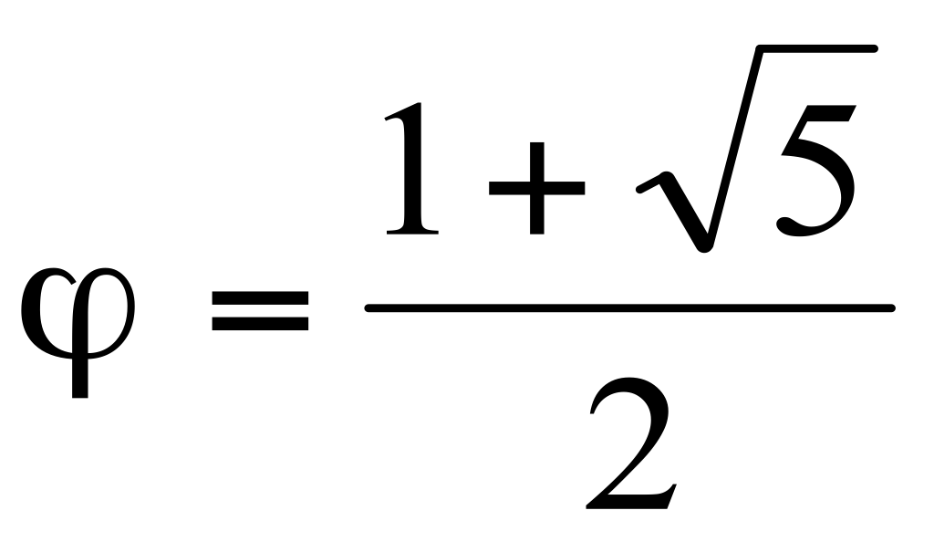
性能分析
1）由此推得，深度为 h 的平衡二叉树中所含结点的最小值
Nh ≃ ϕ^{h+2}/ √5 - 1
2）反之，含有 n 个结点的平衡二叉树能达到的最大深度
h = logϕ(√5 (n+1)) - 2 ≃ O(logn)
3）因此，在二叉平衡树上进行查找时，查找过程中和给定值进行比较的关键字的个数和 log(n) 相当。

Slide 35
平均查找长度
ASL＝∑pi*ci，pi是结点i的查找概率，ci是比较次数，或所处的层数。
ASL有查找成功和不成功之分：
3
成功：ASL =（1+2+2+3+3）/ 5 = 2.2
1
5
2
4
失败：ASL =（3+4+4+4+4+3）/ 6 = 3.67

Slide 36
作业
1、从一颗空的AVL树开始，依次插入40、50、70、30、20、45、
25、10、5、22、1、35.
画出每次旋转调整前、后的图。
2、为类BinarySearchTree增加方法：
void rotateLeft(Node<K, V> node, Node<K, V> parent)
void rotateRight(Node <K, V> node, Node<K, V> parent)

